Slide 1
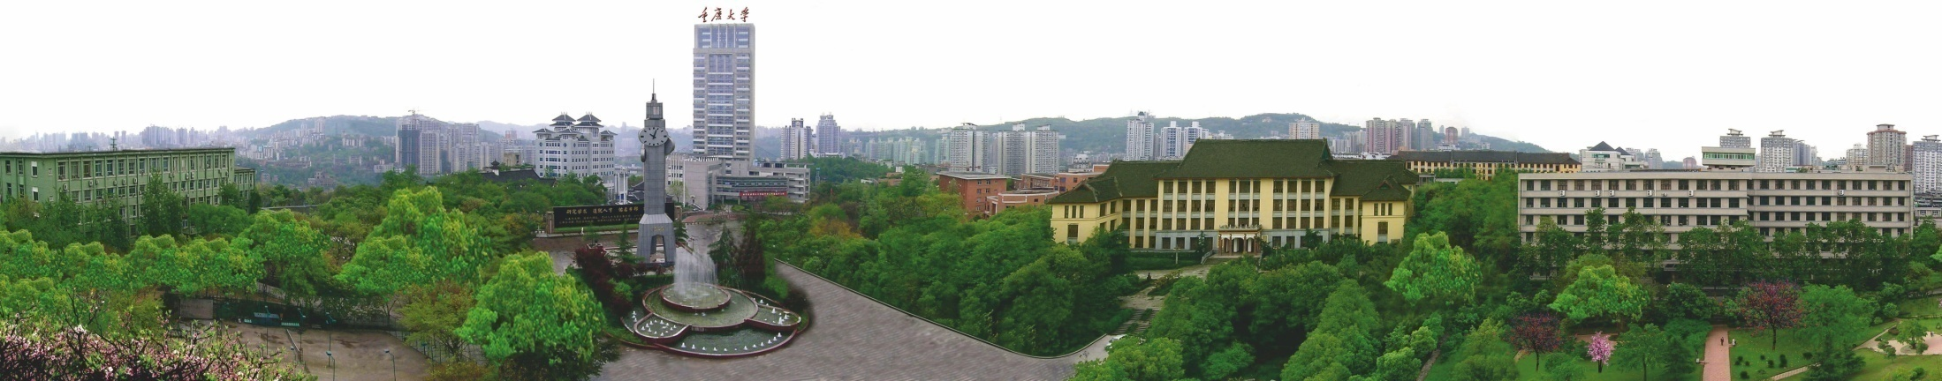
最近工作汇报
汇报人：王涛
2020年07月31日

Slide 2



主 要 内 容
  阅读论文
  最近工作
  下一步计划

Slide 3
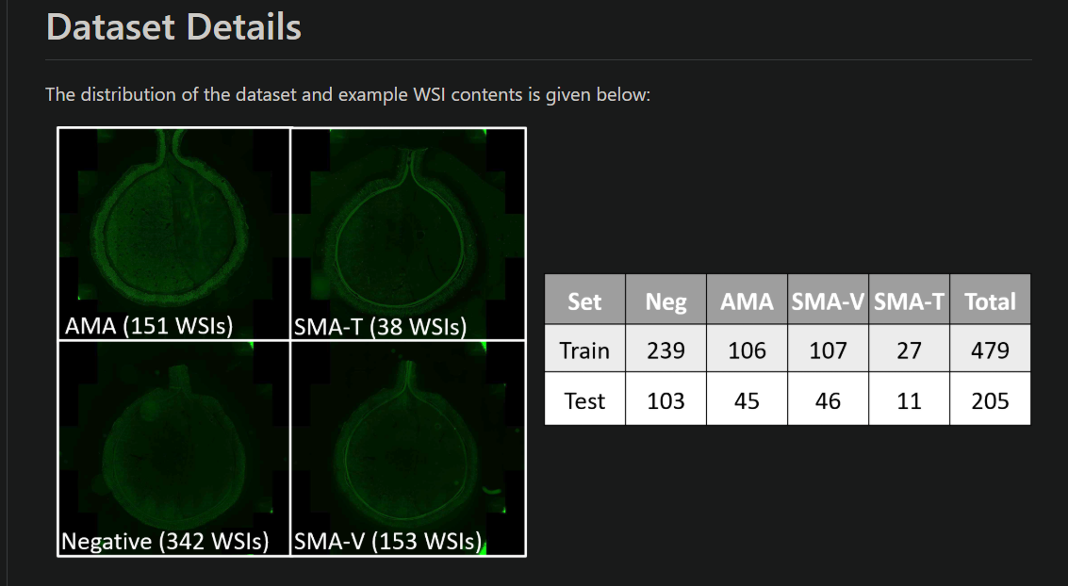
阅读论文-Selective Objective Switch for Rapid Immunofluorescence
Whole Slide Image Classification
LKS数据集说明：
1 总共包括四类：AMA、SMA-V、SMA-T、Neg
2 数据集总大小为990G左右。
3 发布时间，2020年3月份。用荧光标记。

Slide 4
1. 阅读论文-Medical Hyperspectral Image Classification Based on End-to-
End Fusion Deep Neural Network
论文背景：
不同类型血细胞的鉴定对疾病的诊断具有重要的参考价值。一般来说，血液中的细胞可分为三类：红细胞（RBC），白细胞和血小板。异常细胞的数量可以指示病人的健康状况。
尤其： 嗜碱性粒细胞、淋巴细胞、中性粒细胞、单核细胞和嗜酸性粒细胞表示人类免疫系统的状况。五种类型白细胞的分布。
传统在显微镜下方法，识别过程基于可见特征，如形状和颜色。然而，专业医学研究人员或工作人员的知识和经验对识别红细胞和白细胞的有效性起着决定性的作用，使识别过程耗时且多变。为了克服上述缺点，探索了基于计算机的识别方法来完成自动识别。

Slide 5
1. 阅读论文-Medical Hyperspectral Image Classification Based on End-to-
End Fusion Deep Neural Network
现有方法缺点：集中在传统光学显微镜获取的二维图像上，只利用空间信息。
高光谱图像（HSI）包括数百个高光谱波段带。最初，HSI技术被应用于遥感领域，逐渐受到生物医学领域的关注，如疾病诊断、细胞鉴定、分子水平分析。由于不同的材料代表不同的光波长，在显微镜下呈现出不同的颜色，因此现有的医疗设备可以同时利用形状和光谱信息进行医学HSI（MHSI）分类任务。
由于MHSI具有足够的光谱信息，因此它可以被应用于医学领域来获取联合空间光谱信息。目前有的研究就是基于MHSI数据的。显微镜分析血细胞元素的光谱特性，建立光谱库将活性细胞与非活性细胞分离。
文章方法：高光谱图像方法用以病理图像的分割。提出的为基于无监督的方法

Slide 6
1. 阅读论文-Medical Hyperspectral Image Classification Based on End-to-
End Fusion Deep Neural Network
从EtoE网络中提取的特征是一个全局特征，提供医学图像的整体分布信息和语义信息，如血细胞的形状 。 为了同时提取全局和局部特征，进一步提出了一种双通道EtoE融合网络。具体来说，利用一个典型的CNN网络来提取EtoE网络所缺乏的局部详细信息。
将从EtoE融合网络中提取的联合特征集成到一个融合模块中。然后，应用两个完全连通的层：第一层用于融合特征的降维以提高计算效率；第二层作为softmax分类器输入，生成最终的分类图。
主要创新：双通道EtoE融合网络尚未在MHSI分类中进行过探索。

Slide 7
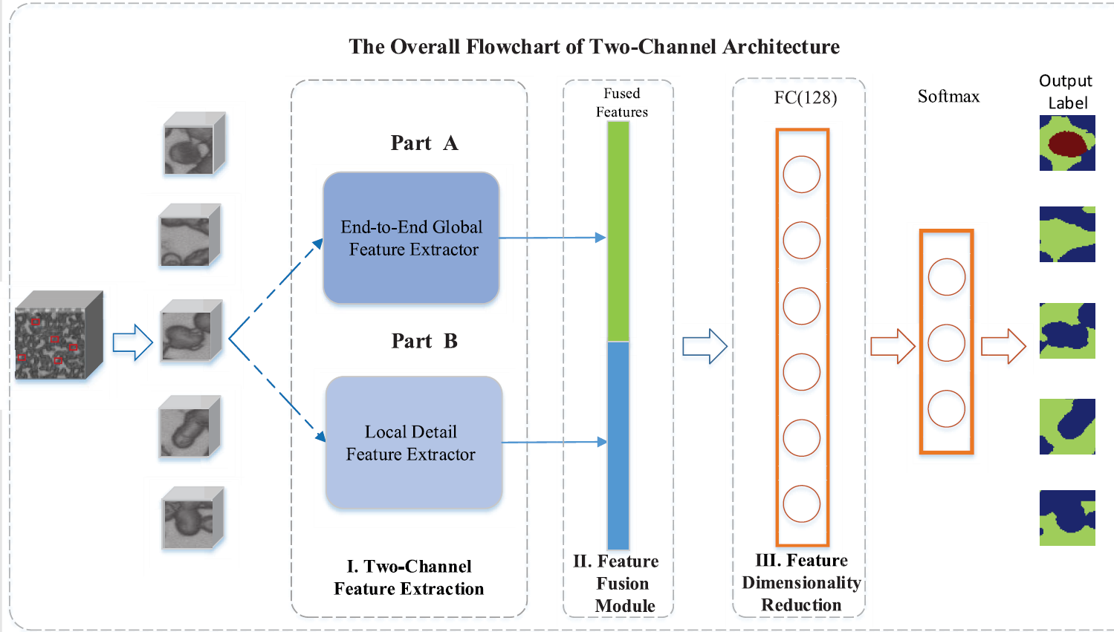
1. 阅读论文-Medical Hyperspectral Image Classification Based on End-to-
End Fusion Deep Neural Network
方法流程

Slide 8
1. 阅读论文-Medical Hyperspectral Image Classification Based on End-to-
End Fusion Deep Neural Network
文章提出了一种用于MHSI分类的双通道CNN，包括一个端到端的CNN深网络（表示为EtoE网络）和一个典型的CNN网络。
通道一：EtoE网络通过在两个源数据（即原始MHSI数据及其主成分）之间建立
逐像素映射，实现无监督学习，获得具有代表性的全局融合特征。
通道二：是一个典型的CNN，用于保存当地的详细信息。
在此基础上，建立了 双通道深度融合网络EtoE融合，将多层特征平坦化并拼接成一个叠加向量。然后，将特征向量输入两个完全连通的层，形成最终的分类图

Slide 9
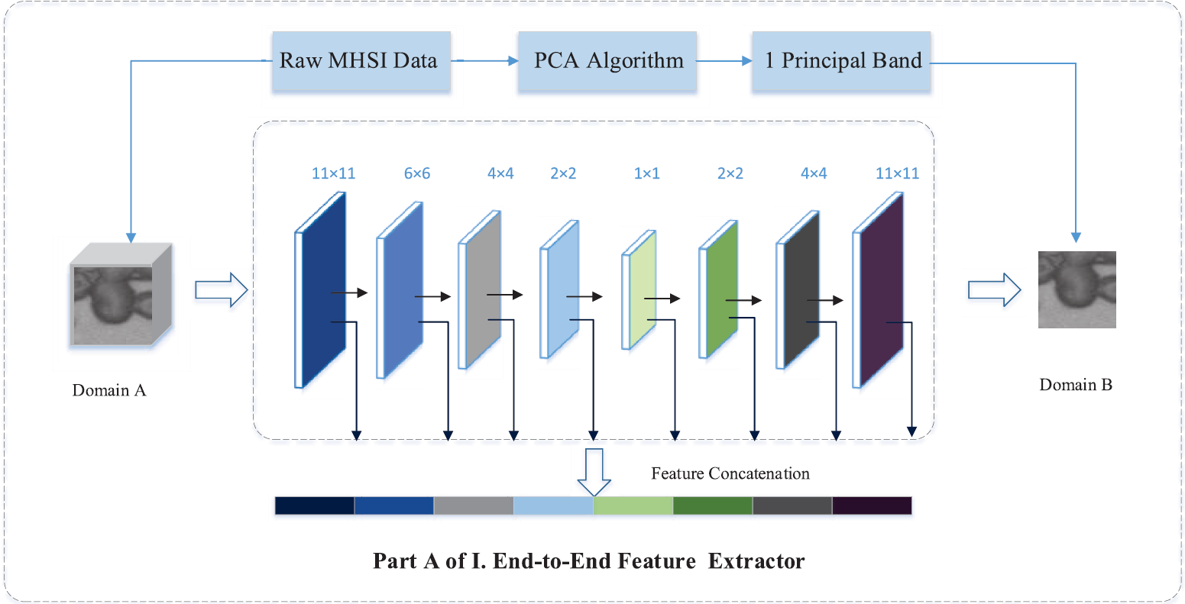
1. 阅读论文-Medical Hyperspectral Image Classification Based on End-to-
End Fusion Deep Neural Network
Part A. Deep Neural Network

Slide 10
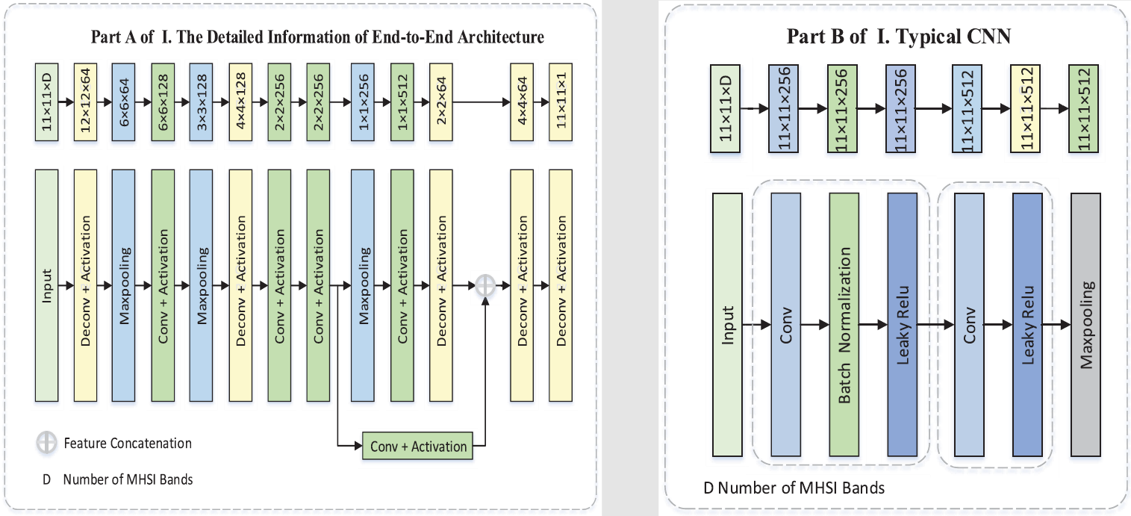
1. 阅读论文-Medical Hyperspectral Image Classification Based on End-to-
End Fusion Deep Neural Network
Part B 卷积通道-提取局部信息

Slide 11
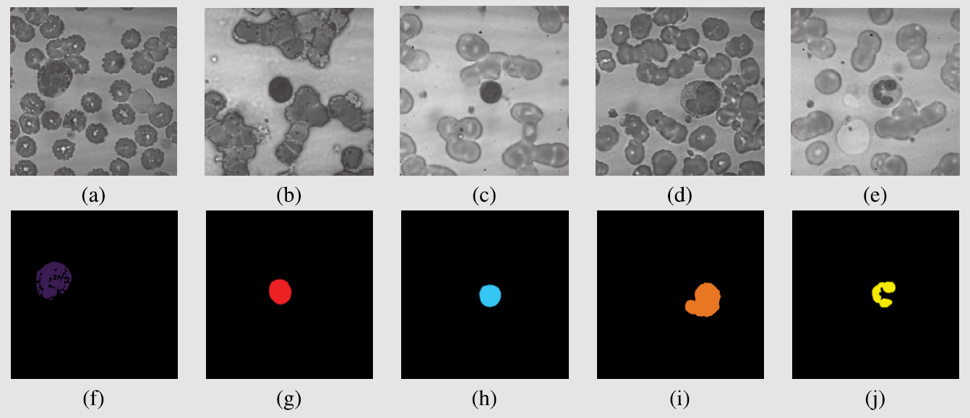
1. 阅读论文-Medical Hyperspectral Image Classification Based on End-to-
End Fusion Deep Neural Network
实验分类结果

Slide 12
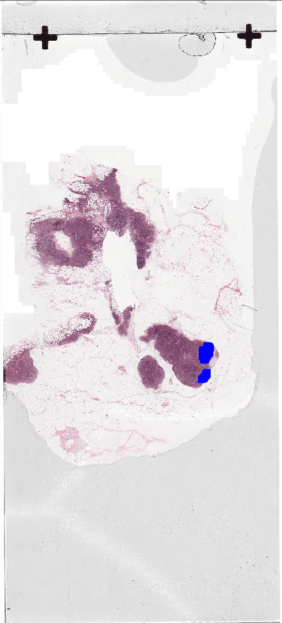
2.最近主要工作
2. 最近主要工作-1
0. 数据量大 97792* 221184
计算量大、效率低。容易出错。
针对—Tumor-WSI
方法： 1）多个5000*5000的ROI区域
2） 在ROI-WSI提取patch
针对Normal-WSI
方法：1） 将其分为16份小WSI
2） 在小WSI上进行patch分割

Slide 13
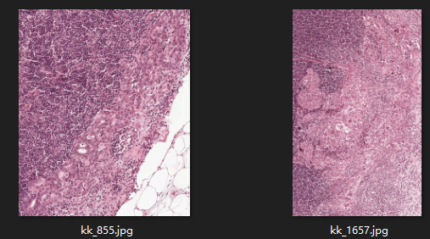
2.最近主要工作
2. 最近主要工作-1
提取ROI示例
注释：
图示为根据WSI的标注信息提取的ROI区域，根据这一区域，可以进一步提取训练patch。将提取的Tumor和Normal小WSI作为训练数据集。

Slide 14
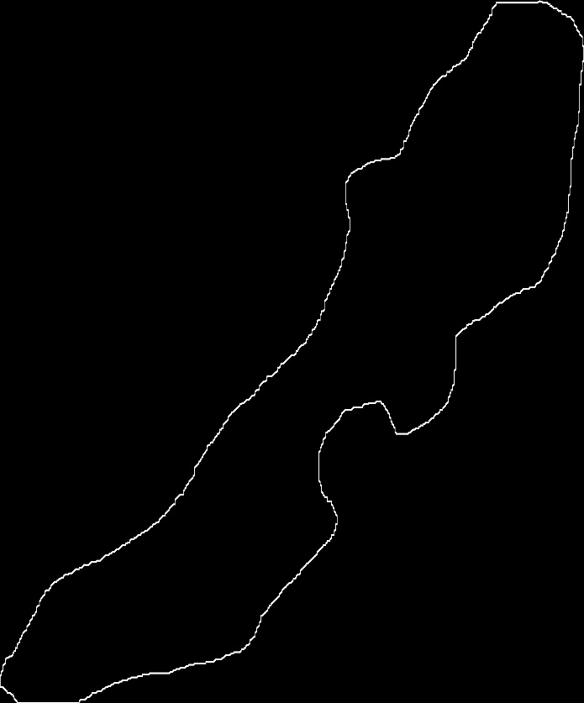
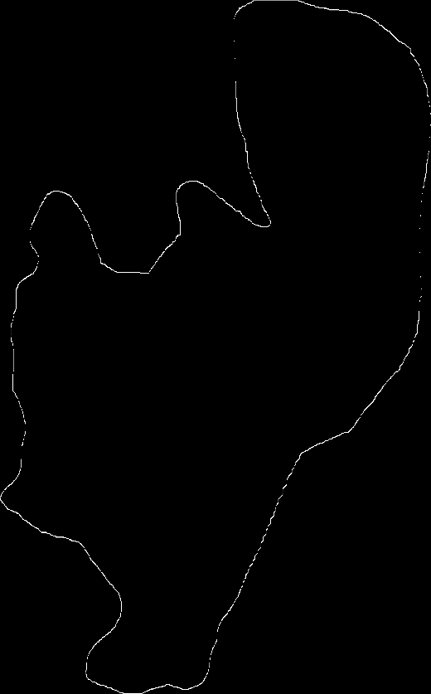
2.最近主要工作
2. 最近主要工作
1、提取标注信息，生成mask掩膜
因为提取出来的ROI-WSI，其标注形状不规则，所以必须要利用标注的信息进行patch
筛选。故需利用标注信息生成mask掩膜。
生成的mask掩膜

Slide 15
2.最近主要工作
2. 最近主要工作-2
1、调试Deepslide代码
现在代码已经全部调通。一个端到端的网络。主要包括：
1） 划分数据集（训练、验证、测试）
2） 自动生成patch-tumor、patch-normal
3） 自动进行训练
4） 自动划分分类阈值
5）模型测试
6）结果可视化，定位预测的病灶区域
特点：适用于多分类数据集

Slide 16
3.下一步工作
3. 下一步计划
提取原WSI图像，将其提取为较小WSI，利用掩膜生成patch
2. 将整个Camelyon16数据集进行训练实验
3. 处理Camelyon17数据集，用以多分类实验
4. 继续调另一个项目代码（也是一个WSI处理的全流程）
更下步计划是，检测WSI中的细胞核的位置，将其用以提取细胞核patch在细胞的基础水平上进行识别分类训练

Slide 17


